Slide 1
Тип моллюски
Контрольно- обобщающий урок в 7 классе

Slide 2
моллюски
Многочисленные, разнообразные, преимущественно морские, распространенные от литорали до сверхабиссальных глубин (10 710 м), придонные, грунтовые, реже планктонические, порой экто- и эндопаразитические, пресноводные, наземные, растительноядные, реже хищные, крайне разнообразные по величине, форме, окраске, строению и экологии животные, дневные, сумеречные или ночные.
профессор Д.М. Федотов

Slide 3
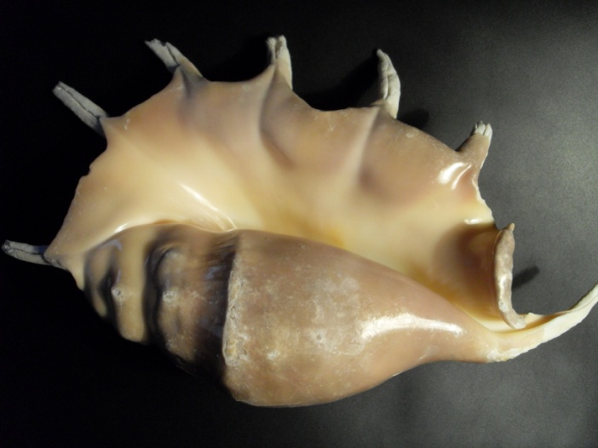
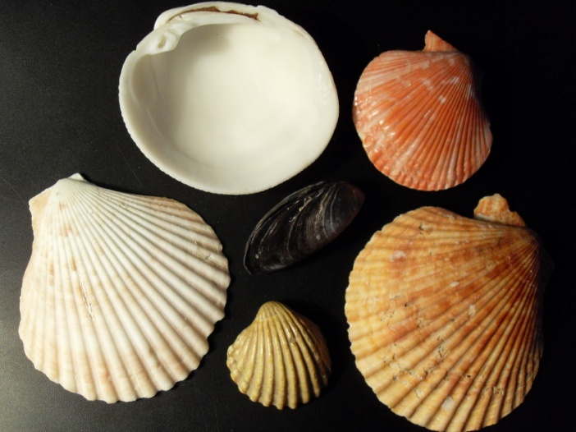
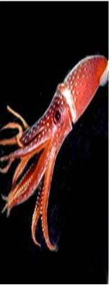
Ключевой вопрос
Характерные особенности строения и жизнедеятельности представителей различных классов моллюсков.

Slide 4
Тип Моллюски
130 000 видов
?
?
?

Slide 5
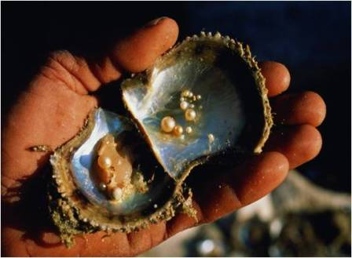
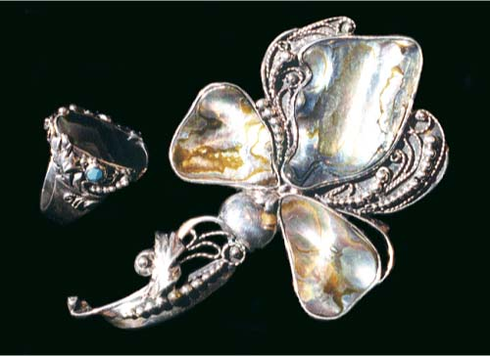
Ответьте на вопросы
Чем можно объяснить причину того, что моллюски – одна из наиболее распространенных групп животных?
Каково значение моллюсков в природе и жизни человека?

Slide 6
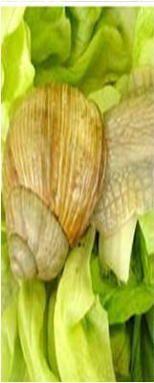
Распределите по классам представителей типа моллюсков
А. Класс Брюхоногие………....
Б. Класс Двустворчатые………
В. Класс Головоногие………….
Представители моллюсков:
Перловица
Каракатица
Слизень
Кальмар
Устрица
Прудовик
Осьминог
Виноградная улитка
Беззубка
Катушка
Аргонавт
Мидии

Slide 7
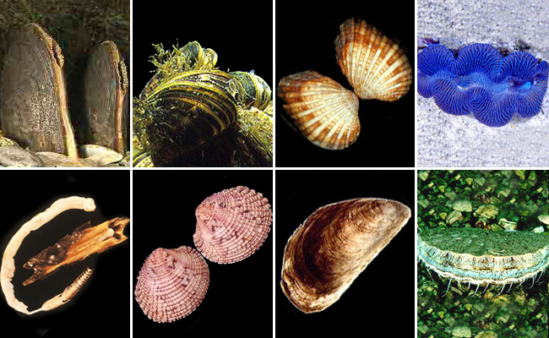
Проверь себя
А – 3, 6, 8, 10
Б – 1, 5, 9, 12
В – 2, 4, 7, 11

Slide 8
Установите, кто из представителей моллюсков лишний в каждом ряду
А. Лишние по наличию раковины:
Слизень, прудовик, катушка
Осьминог, каракатица, морской гребешок
Б. Лишние по родству:
Слизни, устрица, прудовик
Осьминог, жемчужница, каракатица
Беззубка, прудовик, перловица
В. Лишние по образу жизни:
Беззубка, устрица, морской гребешок
Рапана, осьминог, морская жемчужница

Slide 9
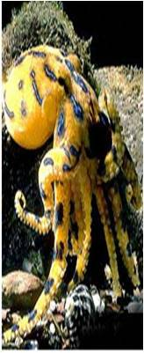
Проверь себя
А 1 – слизень, А 2 – Морской гребешок
Б 1 – устрица, Б 2 – жемчужница, Б 3 – прудовик
В 1 – устрица, В 2 - Осьминог

Slide 10
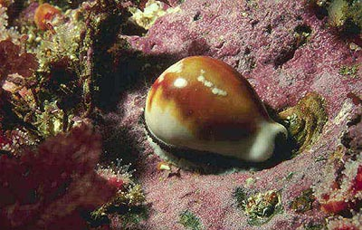
Проверь себя
Двустороннюю
Не сегментировано
Голова, туловище, нога
Нога
Мантией
Из извести и рогоподобного вещества
Раковину
Жабрами. легкими
Незамкнутая
Из камер: желудочка и одного или двух предсердий
Мантийная полость
Жабры. анальное отверстие, протоки почек и половых желез
Органы равновесия и химического чувства. Глаза
В море, пресных водоемах и на суше

Slide 11
Из фраз, предложенных ниже, составьте два текста, характеризующих большого прудовика и беззубку.
При выполнении задания используйте условные обозначения.
Схема первого текста:
А – 1, б - , в - , г, д - .
Схема второго текста:
А – 2, б - , в - , г - , д - .
Б1) Не имеет головы, щупалец, глаз
Б2) Имеет голову, щупальца, глаза
В1) Обитает в воде, держится на водных растениях
В2) Обитает в воде и держится на дне водоема
Г1) Дышит жабрами
Г2) Дышит легкими
Д1) Питается активно
Д2) Питается пассивно
А – 1. Большой прудовик
А – 2. Беззубка

Slide 12
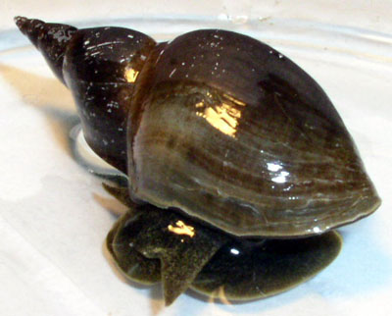
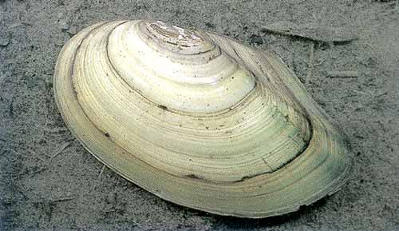
Проверь себя
А 1.
Большой прудовик имеет голову, щупальца, глаза.
Обитает в воде, держится на водных растениях.
Дышит легкими и жабрами.
Питается активно.
А 2.
Беззубка не имеет голову, щупальца, глаза.
Обитает в воде и держится на дне водоема.
Дышит жабрами.
Питается пассивно.

Slide 13
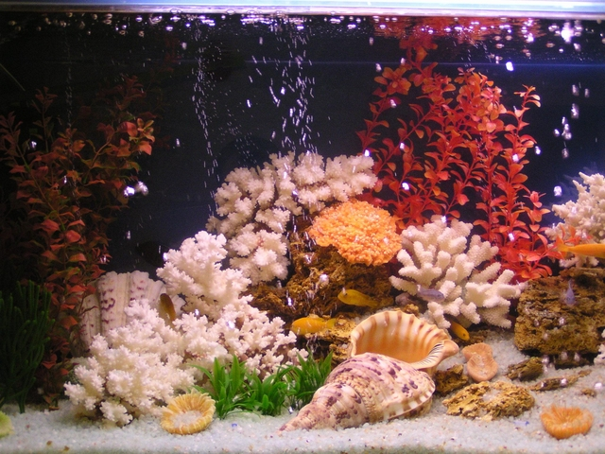
Биологические задачи
С 1.
Почему моллюсков обязательно запускают в аквариум с рыбами?

Slide 14
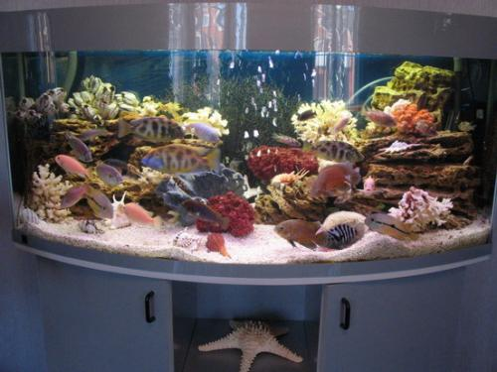
Проверь себя
С 1.
Моллюски поедают органические остатки и очищают воду и стенки аквариума.

Slide 15
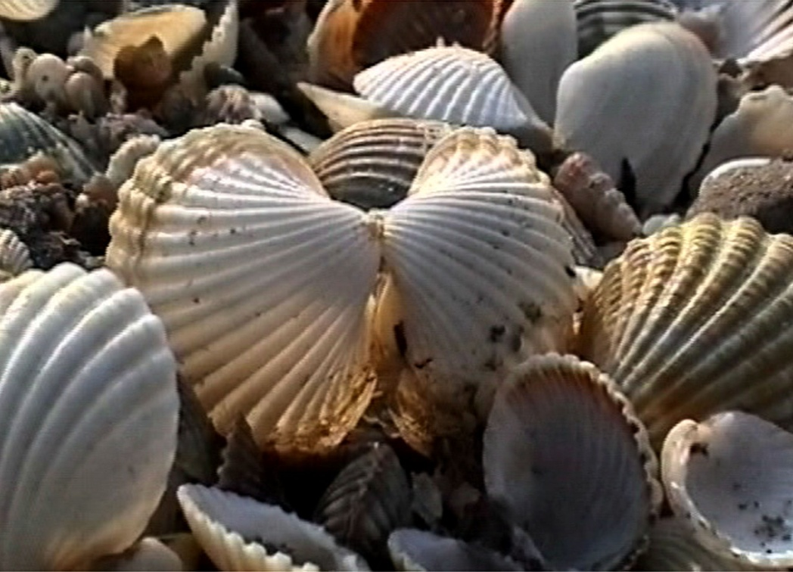
С 2.
Почему раковины двустворчатых моллюсков открываются с большим трудом:
а раковина крупнейшего морского моллюска - трикадны закрывается с такой силой, что может удержать крупное животное или человека

Slide 16
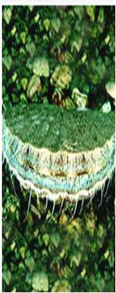
Проверь себя
С 2. Раковины двустворчатых моллюсков закрываются сильными запирательными мускулами. Края раковины имеют зазубрины, что еще больше помогает удерживать створки.

Slide 17
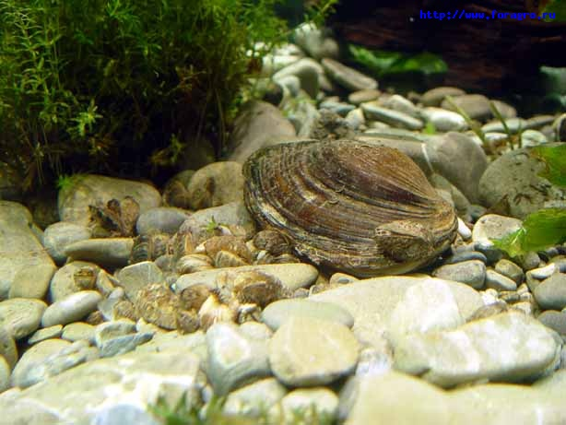
С 3. Как моллюски очищают воду от примесей вредных веществ?

Slide 18
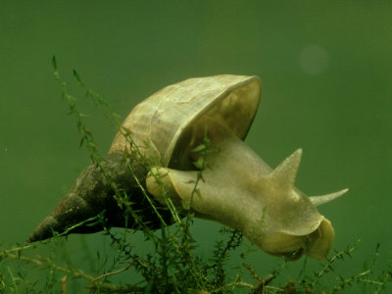
Проверь себя
С 3. Вода фильтруется через вводной и выводной сифоны. Так как в прибрежных водах моллюсков много, то эффект от их работы достаточно велик.

Slide 19
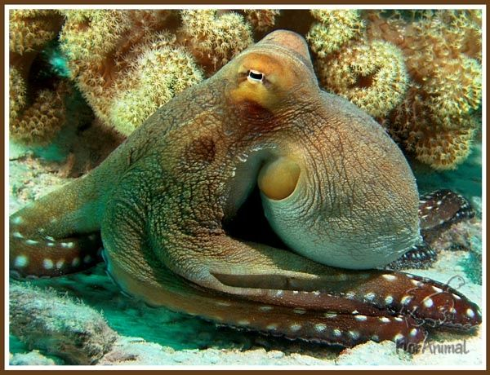
С 4. В каких случаях кальмары, осьминоги, каракатицы бледнеют?

Slide 20
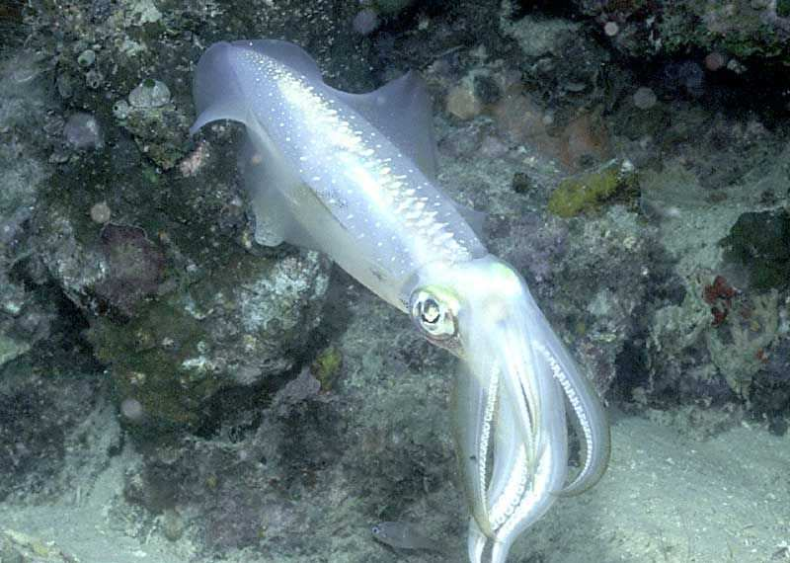
Проверь себя
С 4. Эти животные бледнеют в тех случаях, когда они выделяют чернильную жидкость, защищаясь от врагов. Цвет осьминога меняется, он светлеет. Враг же нападает на чернильное пятно, по форме напоминающее моллюска.

Slide 21
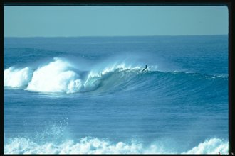

Slide 22
Вывод:
Тип моллюски произошел от ………
Моллюски ….....животные, хотя у некоторых улиток симметрия нарушается
Тело часто разделяют на ……. , хотя у двустворчатых моллюсков головы нет
Основание туловища окружено …........
Кровеносная система ….... состоит из ………
Нервная система ……...
Пищеварительная система состоит из……………
Органы выделения – …………..
Встречаются как раздельнополые животные, так и …………….
Значение в природе и жизни человека ……………….

Slide 23
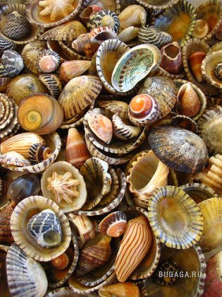
Самостоятельная работа

Slide 24
Проверь себя
1 вариант
1 – а
2 – а
3 – б
4 – в
5 – 1 желудочек и 2 предсердия.
Движутся задним концом тела вперед
6 – А – 1,4,5
Б – 3,5,6
В – 2,3,6
2 вариант
1 – в
2 – г
3 – в
4 – б
5 – аппарат в виде ленты
Нога превратилась в щупальца венчиком на голове
6 – 1 – б
2 – в, е
3 – д
4 – а
5 – б, е
6 – г

Slide 25
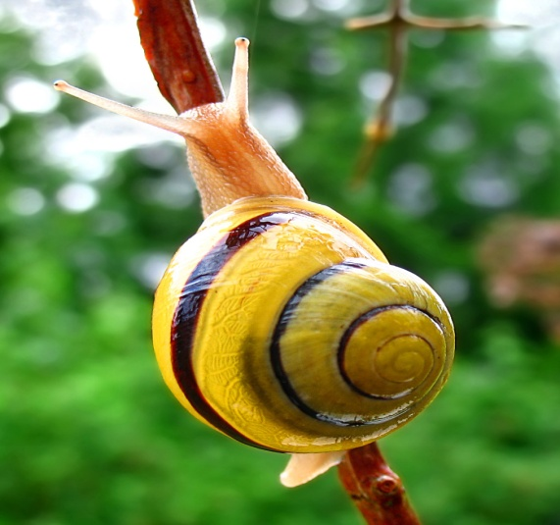
Оцените свою работу
Оценка выставляется в зависимости от набранной суммы по следующей шкале:
11,5 – 14 баллов – оценка «5»
8,5 – 11.5 баллов – оценка «4»
5,5 – 8,5 баллов - оценка «3»
2 – 5,5 баллов – оценка «2»
Ниже 2 баллов – оценка «1»

Slide 26
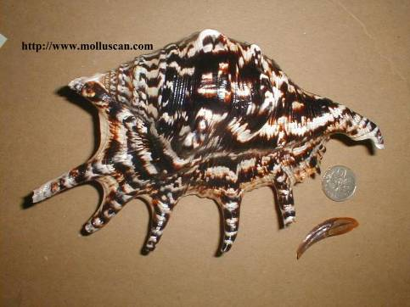
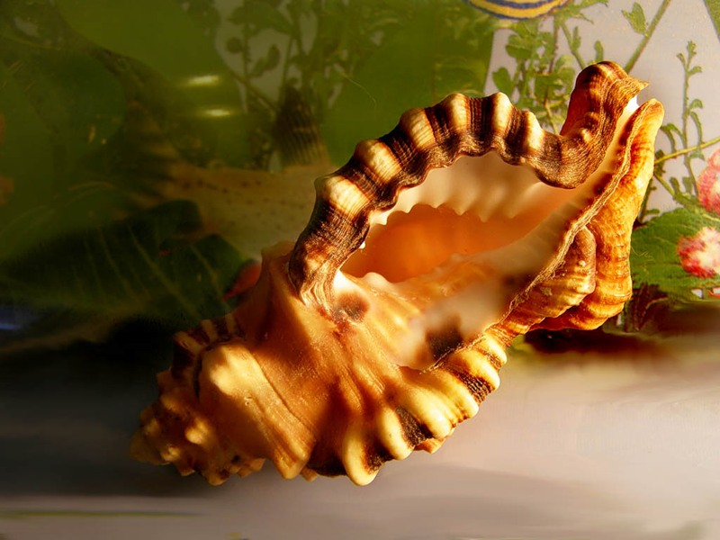
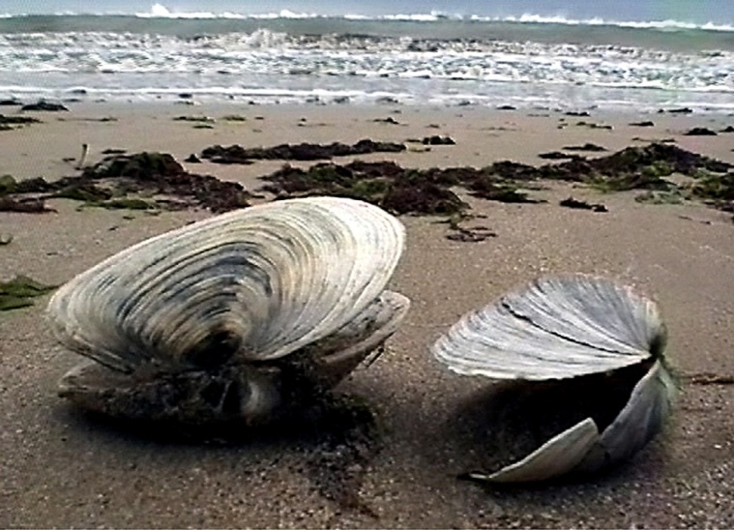

Дмитрий Румата «Море в ракушке»

Slide 27
Домашнее задание
План описания раковины
1. Когда я впервые увидел ракушку……
2. Описание раковины:
А) название;
Б) форма;
В) цвет;
Г) использование
Д) связанная с ней легенда;
3. Как отражается в стихотворении красота раковины?
4. О чем может рассказать ракушка?

Slide 28
рефлексия
Проанализируйте – весь ли материал темы вами усвоен?
Что было для вас трудным?
Где вы сможете применить полученные знания?
Оцените свои знания по изученной теме. Предлагаю это выразить фишками.
Гребешок – легко справился с заданиями.
Устрица – возникли затруднения.
Мидия – не справился с заданиями.

Slide 29
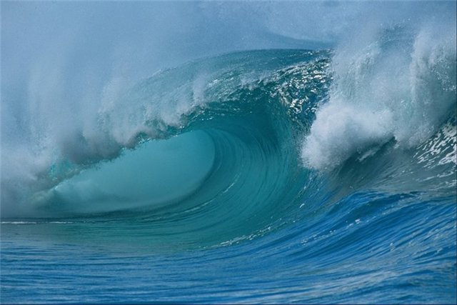
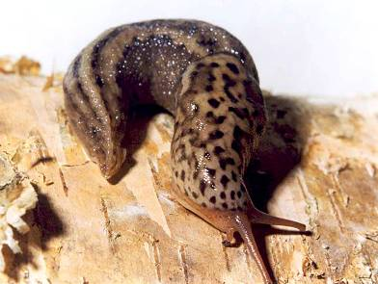
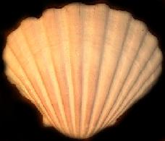
Спасибо за работу на уроке

Slide 30
Список используемой литературы:
1.Биология.7-8 классы: Тесты [Текст] / Авт.-сост. М.В. Оданович. – Волгоград: Учитель, 2012. - 150с.
2.ГИА 2014. Биология. 9класс. Государственная итоговая аттестация (в новой форме): Типовые тестовые задания [Текст] / Г.И. Лернер. - М.: Экзамен, 2014. – 158с.
3.Константинов, В.М. Биология 7класс: Учебник для учащихся общеобразовательных учреждений [Текст] / В.М. Константинов и др. / Под ред. проф. В.М.Константинова. - 4-еизд., испр.- М.: Вентана-Граф, 2011.—304с.: ил.
4.Контрольно – измерительные материалы. Биология 7класс [Текст] / Сост. Н.А.Артемьева. – М.: ВАКО, 2013. - 112с.
5.Лернер, Г.И. Биология 7-8 классы: Тестовые задания к основным учебникам. Рабочая тетрадь [Текст] / Г. Л. Лернер.- М.: Эксмо, 2008. - 208 с. - (АВС. Все уровни ЕГЭ).
6.Оптимальный банк заданий для подготовки учащихся. Единый государственный экзамен 2013. Биология: Учебное пособие [Текст] / Г.С.Калинова и др. – Москва: Интелект-Центр, 2013. – 184с.
7. http://yandex.ru/images/

